Slide 1

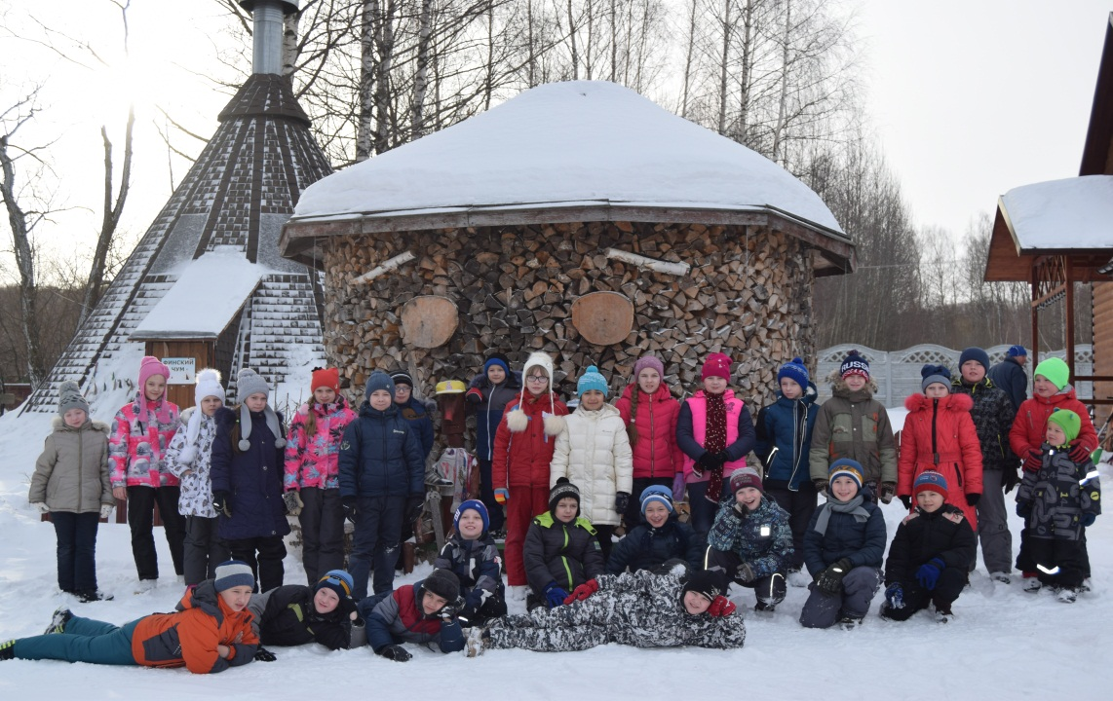
В здоровом теле- здоровый дух

Slide 2
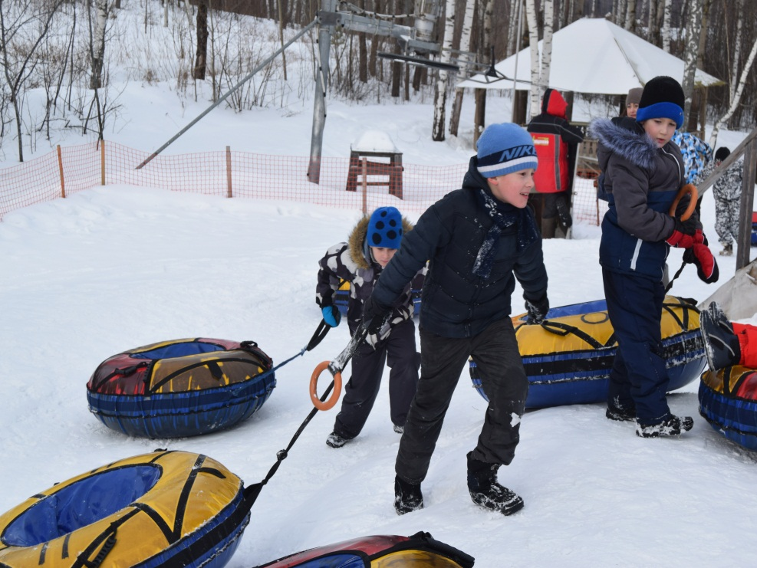
Цель
Выработка здорового образа жизни в школе, классе, семье

Slide 3

Задачи
Познакомиться с научной и учебной литературой по теме исследования
С помощью анкетирования определить какие виды спорта распространены в нашей школы
Составить статистику болеющих учеников на класс
Составить план зарядки для поддержания здоровья учеников

Slide 4
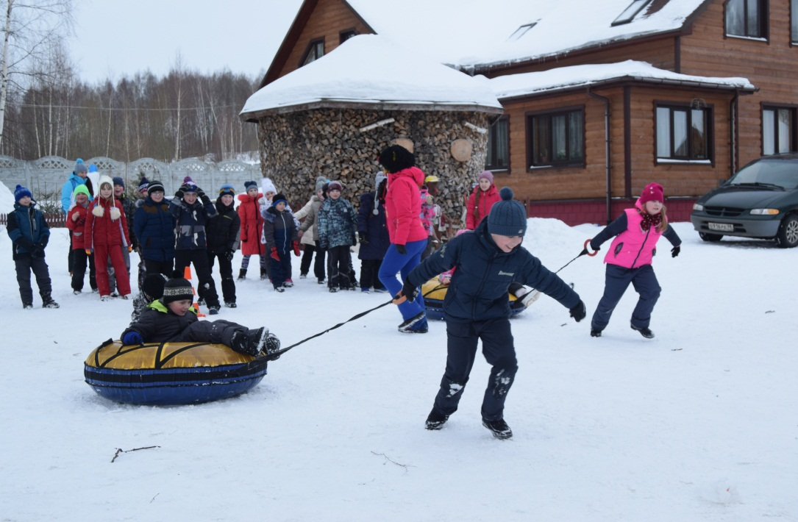
Объект исследования - спорт
Предмет исследования - составление плана зарядки для школьников

Slide 5
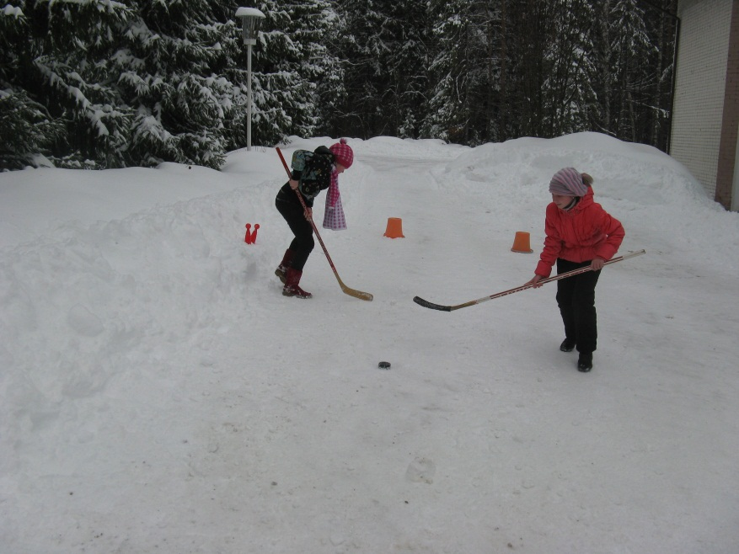
Методика исследования
Изучение и анализ научной и научно-популярной литературы, интернет-ресурсов по проблеме исследования
Обработка и анализ данных анкеты
Составление плана зарядки для школьников

Slide 6
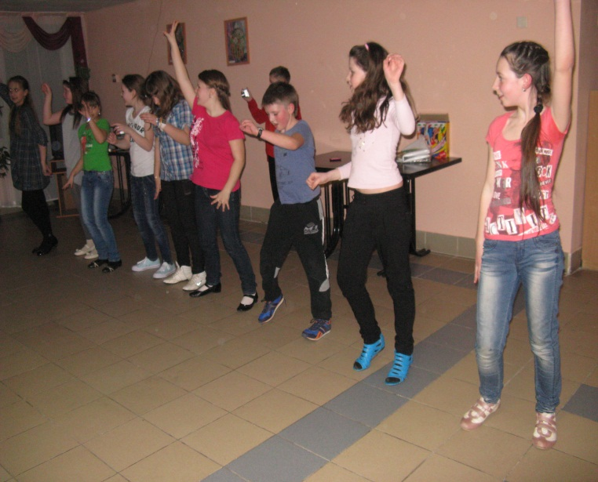
Гипотеза
Если поддерживать здоровый образ жизни, то здоровых людей станет намного больше, а следовательно будет здоровое поколение

Slide 7
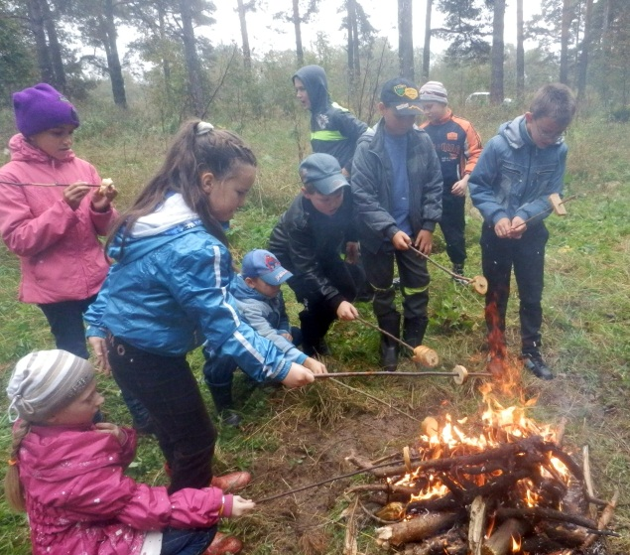
Вопросы анкеты
1. Любите ли вы заниматься спортом?
2. Часто ли вы болеете?
3. Делаете ли вы зарядку по утрам?
4. Какой вид спорта вам больше всего нравится?

Slide 8
Анализ анкеты

Slide 9
Анализ анкет

Slide 10

Футбол
Первый международный футбольный матч прошел 5 марта 1870 года.
Полноправным олимпийским видом спорта футбол стал в 1900г

Slide 11
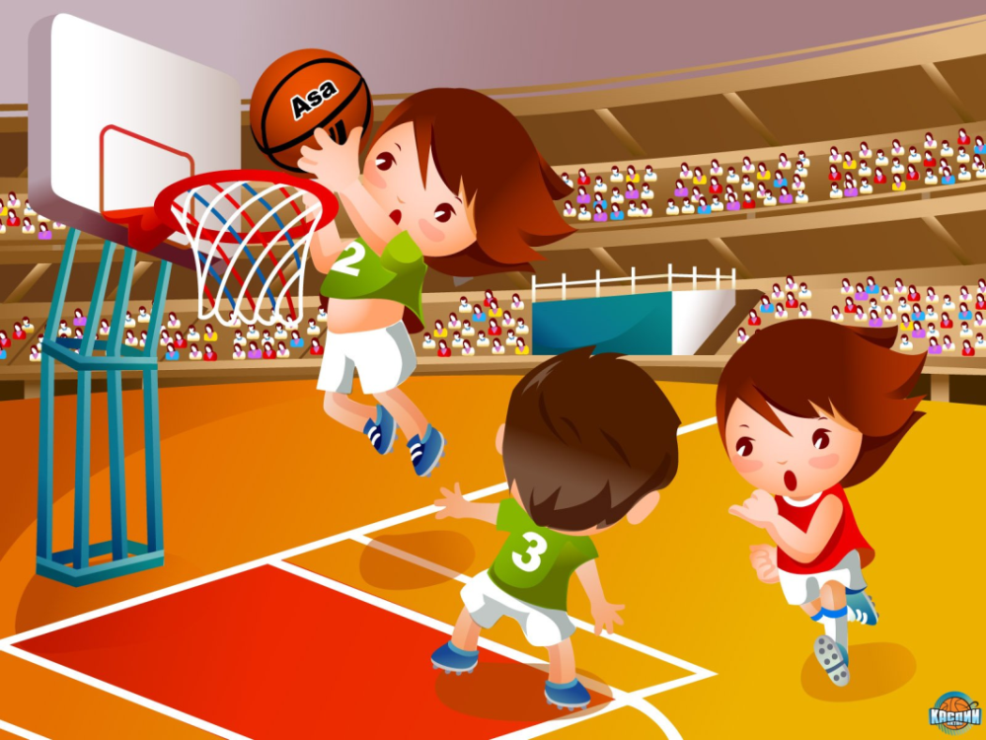
Баскетбол
Родиной баскетбола принято считать Соединённые штаты Америки. Игра была придумана в декабре в 1891 году в учебном центре Христианской молодёжной ассоциации в Спрингфилде, штат Массачусетс.

Slide 12
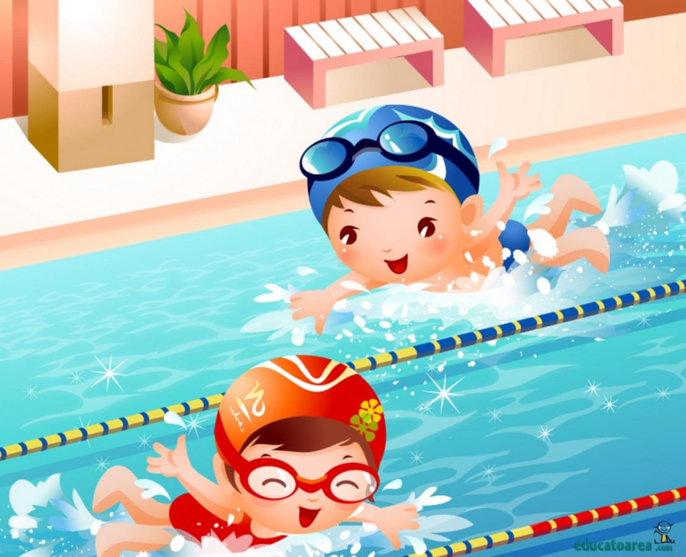
Плавание
На Руси в середине 17 века в русских войсках вводится обучение плаванию. Петр I включает его в программу подготовки офицеров армии и флота.
В одном издании 1776 года пишется “Надлежало бы каждому молодому человеку учиться плавать, поскольку во многих случаях от умения плавать зависит спасение жизни”

Slide 13
Зарядка

Slide 14



Физминутка
Пингвинчики
.

Slide 15


Slide 16


Slide 17


Slide 18


Slide 19


Slide 20


Slide 21


Slide 22


Slide 23


Slide 24


Slide 25


Slide 27


Slide 28


Slide 29
Источники:
http://mirchar.ru:8080/gameimages/clothesview/fon_icecastle_hcm.png - фон
http://svetlanal.narod.ru/anim.html - пингвины
http://www.audiopoisk.com/track/no/mp3/6ou-gruppa-ulibka---tri-pingvina/ - песня
http://file.mobilmusic.ru/e3/15/a2/786608.gif
http://www.welldes.com/images/penguin_ice_skating_spin_lg_nwm.gif
http://www.welldes.com/images/penguin_holding_umbrella_lg_nwm.gif
http://www.welldes.com/gif-animacija/pingviny.html
http://www.smayli.ru/data/smiles/pticia-107.gif
http://files.myopera.com/ellinidata/blog/dancing.gif
http://img0.liveinternet.ru/images/attach/c/3/83/423/83423070_83564134.gif

Slide 30
Выводы
Самые распространённые виды спорта в нашей школе – баскетбол, футбол, плавание.
Для поддержания здоровья нужно каждый день делать зарядку
Чтобы реже болеть, нужно заниматься сортом
Наша гипотеза подтвердилась

Slide 31
Список литературы
Баскетбол: Учебник для институтов физической культуры
Ю.М.Портнова. – Физкультура и спорт, 1998.
М.Портнова. – Физкультура и спорт, 1997.
Вальтин А.И. «Мини-баскетбол в школе».1996.

Slide 32
Спасибо за внимание!

